Slide 1
UNIVERSIDAD AUTÓNOMA DEL ESTADO DE HIDALGO
Instituto de Ciencias Económico Administrativas

Slide 2
  Área Académica:
    Mercadotecnia
  Tema:
    Escuela Estructuralista: Burocracia.
  Profesor:
    M.A. Victor Manuel Jaen Hernández.
    En colaboración con : M.A. Heidy Cerón Islas
    Mtro. Nicolás Corichi García
  Periodo:
    Enero – Junio 2015

Slide 3
Tema: Escuela Estructuralista
Abstract:
Structuralism is the sociological study of different forms of social organization, established patterns of interaction, vision and elements of social stratification, as well as the duties of its members by sex, age and social position, in order to know how social organizations are operated, changed, adapted and / or destroyed.
Max Weber was concerned with the characteristics, growth and consequences of bureaucracy. His greatest contribution was to consider the organization as a whole. Bureaucratic Model was deeply studied and analyzed with all its features in order to search a new Administrative Theory.
A careful critical appraisal of the bureaucracy, leads to the conclusion that, despite the limitations and restrictions, rather bureaucratic theory has been one of the best alternatives of organization during the twentieth century.
The most important of bureaucratic theory put aside the normative and prescriptive approach to engage in a descriptive and explanatory approach.
Keywords:
Weber , Bureaucracy , Authority, Bureaucracy Model , Structuralism , Structuralist Approach

Slide 4
Contenido
Escuela Estructuralista
Datos Biográficos
Frases Celebres
Aportaciones
Conclusiones
Ventajas del Modelo Burocrático
Criticas a Weber

Slide 5
Escuela Estructuralista

Slide 6
Introducción
La corriente estructuralista pretende equilibrar los recursos de la empresa, prestando atención tanto a su estructura como al recurso humano, abordando aspectos tales como la correspondencia entre:
La organización formal e informal,
Los objetivos de la organización y los objetivos personales y
Los estímulos materiales y sociales.

Slide 7
Tiene como objetivo principal estudiar los problemas de las empresas y sus causas prestando especial atención a los aspectos de autoridad y comunicación.
Considera que hay cuatro elementos comunes a todas las empresas:
  Autoridad,
  Comunicación,
  Estructura de Comportamiento.
  Estructura de Formalización.

Slide 8
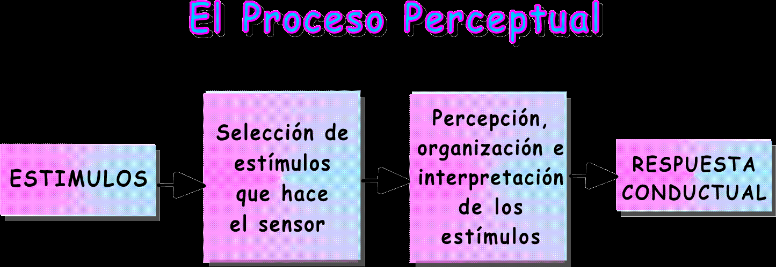
Max Weber centro su análisis en aquellas áreas de interés en las que la economía y la sociología se relacionaban para así poder interpretar las motivaciones de la conducta.

Slide 9
Centro su atención en el poder y la legitimación de la autoridad.
Se fundamenta en un concepto clásico de autoridad de origen divino.
Considera que es una herramienta para imponer la voluntad de una persona sobre el comportamiento de otras y que hay quienes pueden ejercerla y quienes no.

Slide 10
ESTRUCTURALISMO
Fue predominantemente europeo y tuvo un carácter más filosófico, en el intento de hacer las ciencias interdisciplinarias.
Proviene del concepto de estructura (del griego struo = ordenar) como una composición de elementos visualizados en relación con la totalidad del cual son parte integrante.

Slide 11
Estructuralismo
  El estudio sociológico de las diferentes formas de organización social, patrones establecidos de interacción, visión y elementos de estratificación social, así como de las funciones de sus miembros por sexo, edad y posición social, con el fin de conocer cómo operan, cambian, se adaptan y/o se destruyen las organizaciones sociales.

Slide 12
Concepto de Estructura
Por estructura se entiende el ensamblaje de una construcción, una ordenación relativamente duradera de las partes de un todo y la relación que guardan entre sí.
Sociológicamente se define como: Organización de partes de relativa permanencia o persistencia, capaz de actuar como tal de determinada manera y cuyo tipo se define por las clases de acción que puede emprender (es decir, sus fines).

Slide 13
Orígenes de la Teoría Estructuralista
Los orígenes de la Teoría Estructuralista en la Administración fueron los siguientes:
La oposición que surgió entre la Teoría Tradicional y la Teoría de las Relaciones Humanas (aparentemente incompatibles entre sí) hizo necesario una posición más amplia y comprensiva que integrase los aspectos considerados por una y omitidos por la otra y viceversa.

Slide 14
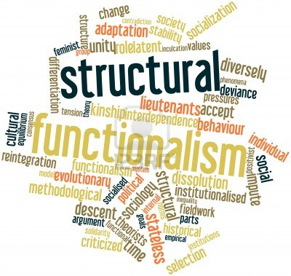
Distinción de otras Escuelas
El Estructuralismo es una corriente fruto de sociólogos que se distingue de otras escuelas porque trata de combinar la estructura formal con aspectos de comportamiento humano y la conexión de la organización con todo el sistema social.

Slide 15
Analiza los conflictos que se generan por la propia estructura y la disfunción resultante.
También se caracteriza por sus análisis de los objetivos organizacionales.

Slide 16

ESTRUCTURALISMO
“La organización como una unidad social grande y compleja, en donde interactúan los grupos sociales" que comparten algunos de los objetivos de la organización (como la viabilidad económica de la organización), pero que pueden volverse incompatibles con otros (como la forma de distribuir las utilidades de la organización).

Slide 17
El Estructuralismo tuvo fuerte influencia en la filosofía, en la psicología (con la Gestalt), en la Antropología (con Claude Levy-Strauss), en las Matemáticas (con N. Bourbaki), en la Lingüística, llegando hasta la Teoría de las Organizaciones con Thompson, Etzioni y Blau.

Slide 18
En las Ciencias Sociales, según las ideas Leyy-Strauss, acerca del Estructuralismo Abstracto, la estructura es una construcción abstracta de modelos.
Para Gurwitch y Radcliff Brown, Estructuralismo Concreto, la Estructura tiene que ver con las relaciones sociales en un momento dado.

Slide 19
Karl Marx, Estructuralismo Dialéctico: la Estructura se constituye de partes que, ganan autonomía una sobre las otras, manteniendo la integración y la totalidad sin hacer suma o reunión entre sí, sino por la reciprocidad instituida entre ellas.
Max Weber, Estructuralismo Fenomelógico: Estructura es un conjunto que se constituye, organiza y altera y sus elementos tienen una cierta función bajo una cierta relación.

Slide 20
ESTRUCTURA
"El todo no es de forma alguna la suma de sus partes. Para que exista estructura se necesita que existan entre las partes otras relaciones, que no la sencilla yuxtaposición, y que cada una de las partes manifieste propiedades que resulten de su dependencia a la totalidad."

Slide 21
Existe estructura (en su aspecto más general, para Jean Viet) "cuando se reúnen elementos en una totalidad y cuando las propiedades de los ele­mentos dependen entera o parcialmente de esos caracteres de la totalidad".
Así, "toda modificación de un elemento acarrea la modificación de los otros elementos y sus relaciones".

Slide 22

ESTRUCTURA Y ESTRUCTURALISMO
Mucho antes del Estructuralismo, el concepto de Estructura proporcionó el surgimiento del Tipo de Sociedad de Max Weber y del concepto de Gestalt en la Psicología de la forma.

Slide 23
Con el Estructuralismo ocurrió la preocupación exclusiva con las “Estructuras", en prejuicio de la función o de otras formas de comprender la realidad.
Estructuralismo es un método analítico y comparativo que estudia los elementos o fenómenos con relación con una totalidad, enfatizando su valor de posición.

Slide 24
El concepto de Estructura significa el análisis interno de una totalidad en sus elementos constitutivos, su disposición, sus interrelaciones, permitiendo una comparación, pues puede aplicarse a cosas diferentes entre sí.
Además de su aspecto totalizador, el Estructuralismo es fundamentalmente comparativo.

Slide 25
El estructuralismo está enfocado hacia el todo y la relación de las partes en la constitución del todo. La totalidad, la interdependencia de las partes y el hecho de que todo es más grande que la sencilla suma de las partes, son las características básicas del estructuralismo.
La Teoría estructuralista se representa por grandes figuras de la Administración.

Slide 26
Max Weber
Datos Biográficos

Slide 27
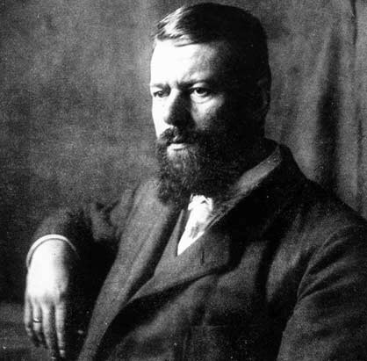
Max Weber

Slide 28
Biografía
Nacimiento: 21 de abril de 1864 en Erfurt, Turingia en Alemania.
Fallecimiento: 14 de junio de 1920 en Múnich, Alemania.
Nacionalidad: Alemán.
Ocupación: Filósofo, economista, jurista, historiador, politólogo & sociólogo.

Slide 29
Estudió en las universidades de Heidelberg, Berlín y Gotinga, interesándose especialmente por el derecho, la historia y la economía.
Fue profesor universitario.
Fue liberal destacado en la época de Bismarck, criticó el capitalismo y fue el Primer revisor del marxismo, del que también hizo criticas.

Slide 30
Escribió muchas obras de difícil lectura, pero como el mismo indicó, lo hacia para altos niveles intelectuales y no para el pueblo, ya que otra manera no hubiera podido analizar muchos temas al limitar su lenguaje.

Slide 31
Publicaciones
Economía y Sociedad.
La Ética Protestante y el Espíritu del Capitalismo.

Slide 32
Aportaciones a la
Administración

Slide 33
Aportaciones a la Administración
Concepto de Burocracia
Aportaciones a la Administración
Legal
Modelo Ideal de la Burocracia
Carismática
Clasificación de la Autoridad
Tradicional

Slide 34
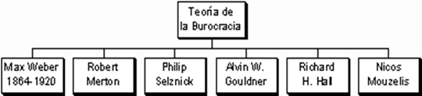
ESCUELA BUROCRATICA
Autores Principales

Slide 35
Concepto de Burocracia
Etimológicamente, la palabra burocracia viene del francés buró, que significa escritorio, y del latín erada, que significa mando, dominio, poder; simplemente es el trabajo administrativo de la dirección de un organismo social.
Weber entendió por burocracia al conjunto de personas que trabajan en el sector público —nacional, regional o municipal— y que tienen un conocimiento técnico para llevar los asuntos públicos.

Slide 36
Concepto de Burocracia
En literatura política, económica y Administrativa, es la dirección mediante un sistema de oficinas (buró) sin la menor participación de los dirigidos.

Slide 37
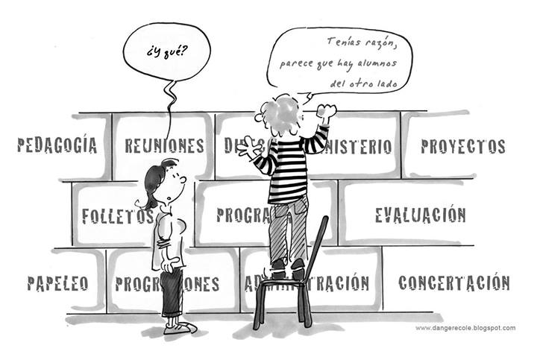
En sentido común, es ineficacia de las funciones de una organización, por las demoras y los impedimentos oficinescos de una actividad.

Slide 38
Modelo de Burocracia Ideal
Recordemos que para Max Weber burocracia significa “racionalización de la actividad colectiva”, es decir “una organización estructurada”. Basándose en ello, un Modelo Ideal de Burocracia debería comprender, fundamentalmente:
  Máxima División del Trabajo
  Jerarquía de Autoridad
  Reglas que definan la Responsabilidad y la Labor
  Actitud Fría del Administrador
  Calificación Técnica y Seguridad en el Trabajo
  Evitar la Corrupción

Slide 39
Máxima División del Trabajo
Para lograr los objetivos que se plantean, las organizaciones deben descomponer el trabajo total en operaciones elementales, lo que a su vez implica la rigurosa fijación formal de las subtareas y deberes de cada eslabón de la organización.
Formalización, Estructuración, Organización: Utilizada en 2 sentidos, como un organismo, empresa, entidad, institución; y como la función de distribuir el trabajo y otorgar autoridad formal.

Slide 40

Es necesaria la mayor división posible para utilizar especialistas en toda la organización a fin de lograr la máxima eficiencia.

Slide 41
Reglas que definen la responsabilidad y la labor
La labor debe estar regida por reglas abstractas que emanen de la dirección general para lograr la uniformidad y coordinación de la ejecución de toda organización.
Las órdenes y reglas deben ser precisas, claras y sencillas, determinando la responsabilidad del ejecutor.
La observación rigurosa de las reglas en la solución de los problemas elimina la posibilidad de desviaciones debidas a diferencias individuales.

Slide 42
Jerarquía de Autoridad
La organización debe estructurarse de acuerdo con una jerarquía de autoridad.
Todo empleado inferior debe estar sujetado al control y supervisión del superior.
Un individuo debe responder tanto de sus actos como de los subordinados pero, para que pueda responder de los actos de sus subalternos, debe tener autoridad legal.

Slide 43
Jerarquía de Autoridad
En teoría administrativa, el término control tiene 2 acepciones:
Como sinónimo de supervisión, y
Como evaluación de los resultados planeados, para el planteamiento de la gestión administrativa.

Slide 44
Actitud Objetiva del Administrador
El dirigente ideal debe administrar sin ira ni apasionamiento y, por consiguiente, sin afección ni entusiasmo.
Asimismo, de acuerdo con el “estándar racional”, descarta la influencia de razones y emociones personales, tanto en el interior de la organización, como en lo tocante a sus clientes.

Slide 45
Actitud Objetiva del Administrador
El dirigente que no mantiene la debida “distancia social” y se muestra interesado por los asuntos de sus clientes o subalternos deja de ser imparcial respecto de unos y otros, incurre en favoritismos, lo cual provoca enfrentamientos entre distintas personas.
La imparcialidad contribuye al progreso de los principios democráticos administrativos.

Slide 46
Calificación técnica y seguridad en el trabajo
Todo miembro de una organización debe tener una calificación técnica y estar protegido contra despidos injustificados.
Ello tenderá a fomentar el “espíritu corporativo” (amor a la organización, respeto, lealtad, lo que estimulará la actividad en beneficio de la propia organización).

Slide 47
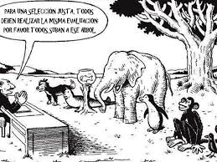
Calificación técnica y seguridad en el trabajo
El empleo en las organizaciones debe ser una carrera para que los miembros se desarrollen y asciendan por méritos y antigüedad.

Slide 48
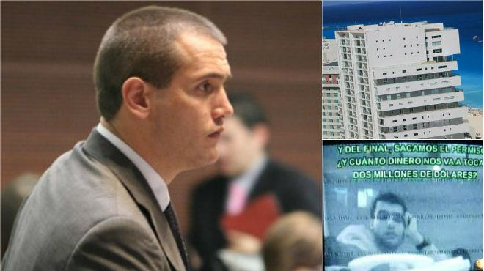
Evita la corrupción
Debe existir una clara diferencia entre los ingresos de los miembros de la Burocracia debido a fortuna privada y los ingresos otorgados por su trabajo en la organización.

Slide 49
Concepto y Clasificación de la Autoridad
Weber utiliza los vocablos poder, autoridad y dominio como sinónimos.
Define la Autoridad como la posibilidad de imponer la voluntad de una persona sobre el comportamiento de otras.
Weber clasificó a la autoridad en legal, carismática y tradicional.

Slide 50
Autoridad Legal – Racional
Tiene origen en el orden establecido. El pueblo obedece las leyes porque considera que se establecieron mediante un procedimiento correcto.
Considera que la fuente mas importante de la autoridad en las organizaciones administrativas es de tipo legal, pues todas por definición, tienen un orden establecido y reglas generales formuladas sin considerar a las personas.

Slide 51
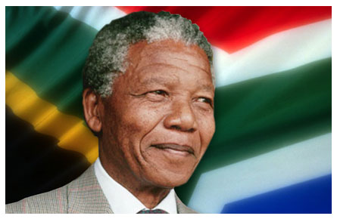
Autoridad Carismática
Literalmente, Carisma significa gracia especial dada por la naturaleza a alguien; también es una característica personal para influir sobre otros.

Slide 52
Autoridad Carismática
Según Weber, hay ciertos rasgos psicológicos que distinguen a las personas en razón de su liderazgo, los cuales tienen su origen en la naturaleza fisiológica del individuo; sin embargo, reconoce que estos rasgos también son valorados objetiva, ética y estéticamente por los adeptos a un individuo y en consecuencia su liderazgo también radica en el reconocimiento de los demás, ya sea por meros aspectos psicológicos, administrativos o por sus méritos.

Slide 53
Autoridad Tradicional
Este tipo de autoridad procede de la creencia en las instituciones sociales creadas por las estructuras culturales de un pueblo, comunidad u organización.
Por ejemplo, al cura se le respeta por lo que es, independientemente de que el individuo tenga cualidades carismáticas.
En la empresa, al jefe se le respeta por su poder legal y por la tradición cultural en que se nos educa para respetar a cualquier autoridad.

Slide 54
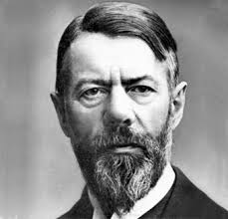
Criticas a
Max Weber

Slide 55
Análisis Critico
Aunque Weber afirma que todas las reglas de su modelo ideal aseguran una alta eficiencia, el autor soviético Gvishiani lo critica, ya que según el, Weber se vale de los mismos argumentos que los taylorianos en defensa de la “Administración Científica”.

Slide 56
Análisis Critico
Sin embargo, Weber sostiene que “en la medida en que un organismo se aproxime a su modelo ideal, mejora su eficiencia.
Por el contrario, si todos los miembros adoptan lo que para ellos es racional, su trabajo resulta incoordinable y habrá ineficacia, por lo que surge la necesidad de la disciplina.

Slide 57
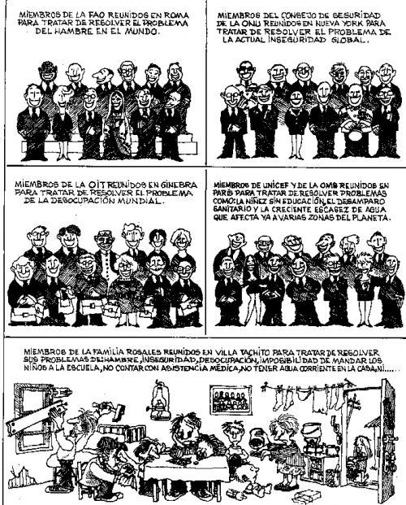
“La forma ideal engendra tales condiciones sociales que obligan a cada miembro de la organización a actuar solo de acuerdo con los fines racionales de toda organización, independientemente de que a su juicio personal le parezca racional o irracional”.

Slide 58
La crítica más grande que se le hace, es que siempre consideró situaciones empresariales y personales ideales, "pero no existe lo ideal".
Weber reconoció la importancia de la estructura informal, pero no la incluyó en su Modelo Ideal de Burocracia.
La organización burocrática es influenciada por factores unidos al comportamiento humano que no fueron tomados en cuenta por Weber.

Slide 59
Las distinciones de Weber entre los tipos de autoridad son exageradas.
En la organización además de relaciones formales, se producen relaciones informales, espontáneas. Ambos tipos de relaciones se superponen e incluso llegan a contraponerse ocasionando caos.

Slide 60
Weber analizo la burocracia desde un punto de vista puramente mecánico y no político, preocupándose por mostrar como se establecen y se obedecen las normas y las leyes.
Weber no considero los aspectos subjetivos e informales de la aceptación de esas normas y la legitimación de la autoridad, ni la reacción formal de la organización ante la falta de consentimiento de los subordinados.

Slide 61
Con todo, la racionalidad burocrática al desconocer a las personas que participan de la organización, constituyen problemas que este tipo de organización no consigue resolver adecuadamente.
Podríamos decir que el modelo Weberiano paso a constituir el modelo ideal de burocracia y no el modelo absoluto.

Slide 62
Frases Celebres de
Max Weber

Slide 63

“Todos los signos meteorológicos de la economía indican un crecimiento de la no-libertad”

Slide 64

“La verdad es la verdad”

Slide 65
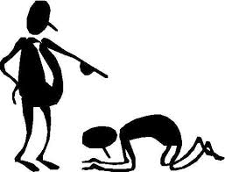
“Quien hace política pacta con los poderes diabólicos que acechan a todo poder”.

Slide 66

“La experiencia de la irracionalidad del mundo ha sido la fuerza conductora de todas las revoluciones religiosas”

Slide 67
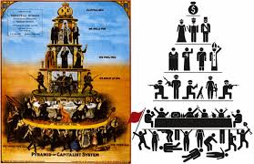
“Se define al Estado como la institución que posee el monopolio legitimo de la violencia dentro de un territorio”

Slide 68
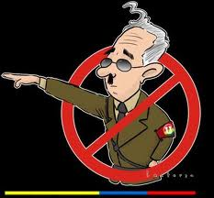
“El medio decisivo de la política es la violencia”

Slide 69
“No se puede ser al mismo tiempo hombre de acción y hombre de estudio, sin atentar contra la dignidad de una y otra profesión, sin faltar a la vocación de ambas. Pero pueden adoptarse actitudes políticas fuera de la universidad, y la posesión del saber objetivo, aunque no indispensable, es ciertamente favorable para una acción razonable”.

Slide 70
“Sólo quien está seguro de no quebrarse cuando el mundo se muestra demasiado estúpido o demasiado abyecto para lo que él le ofrece; sólo quien frente a todo esto es capaz de responder con un “sin embargo”; sólo un hombre de esta forma construido tiene vocación para la política”.

Slide 71
Conclusiones

Slide 72
Una cuidadosa apreciación critica de la burocracia, nos lleva a la conclusión de que, a pesar de las limitaciones y restricciones, más bien la teoría burocrática ha sido una de las mejores alternativas de organización en el transcurso del siglo XX.
Lo más importante de la teoría burocrática es que puso de lado al enfoque normativo y prescriptivo para dedicarse a un enfoque descriptivo y explicativo.

Slide 73
BIBLIOGRAFIA
Idalberto Chiavenato. (2014). Introducción a la Teoría General de la Administración. México, D. F.: McGraw-Hill Interamericana.
Sergio Hernández y Rodríguez. (2012). Administración . México, D.F.: Mc Graw Hill.

